Slide 1



北京交通大学 微机系统与接口技术
第4章 分支程序设计
主讲：许万茹

Slide 2
本章教学内容
1
无条件转移指令的使用方法
2
有条件转移指令的使用方法
3
简单的DOS调用（2号和9号功能）
重点：分支程序的结构，如何改变标志位并使用条件转移和无条件转移指令形成程序的分支

Slide 3
编制汇编语言程序的步骤：
(1) 分析题意，确定算法
确定解决问题的思路和方法
根据算法画出程序框图
(3) 根据框图编写程序
(4) 上机调试程序

Slide 4
汇编程序的一般结构：
顺序结构
循环结构
复合结构：多种程序结构的组合
分支结构
子程序结构
…

Slide 5
注意：只能使用段内直接寻址的8位位移量
分支程序涉及到的条件转移指令：
(1) 根据单个条件标志的设置情况转移
格式 | 测试条件
JZ(JE) OPR | ZF = 1
JNZ(JNE) OPR | ZF = 0
JS OPR | SF = 1
JNS OPR | SF = 0
JO OPR | OF = 1
JNO OPR | OF = 0
JP OPR | PF = 1
JNP OPR | PF = 0
JC OPR | CF = 1
JNC OPR | CF = 0

Slide 6
(2) 比较两个无符号数，并根据比较结果转移
说明 | 格式 | 测试条件
＜ | JB (JNAE,JC) OPR | CF = 1
≥ | JNB (JAE,JNC) OPR | CF = 0
≤ | JBE (JNA) OPR | CF ∨ ZF = 1
＞ | JNBE (JA) OPR | CF ∨ ZF = 0
* 适用于地址（为无符号数）或双精度数低位字（为无符号数）的比较

Slide 7
(3) 比较两个带符号数，并根据比较结果转移
说明 | 格式 | 测试条件
＜ | JL (JNGE) OPR | SF∀OF = 1
≥ | JNL (JGE) OPR | SF∀OF = 0
≤ | JLE (JNG) OPR | (SF∀OF)∨ZF = 1
＞ | JNLE (JG) OPR | (SF∀OF)∨ZF = 0
* 参考带符号数的CMP指令或减法指令对SF/OF的影响
* 适用于带符号数的比较

Slide 8
分支程序涉及到的无条件转移指令
无条件转移指令JMP（jump）
功能：无条件地使程序转移到指定的目标地址
格式： JMP 目标标号
直接方式
功能： IP ← IP + disp
段内转移
间接方式
格式： JMP 字地址指针
类 型
注：jmp xx ⬄ jmp near ptr xx
功能： IP ← EA
格式： JMP （far ptr） 目标标号
直接方式
功能： IP ← OFFSET 目标标号
CS← SEG 目标标号
段间转移
间接方式
(转移到其它代码段)
格式： JMP 双地址指针
功能： IP ← [EA]
CS← [EA+2]

Slide 9
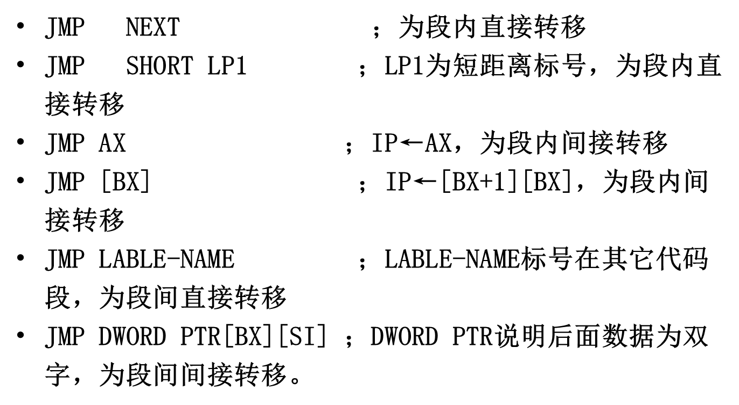

Slide 10
分支结构程序设计
例1:将AL的最高位显示出来
SHL AL,1
JC NT1
MOV DL,30H
JMP NT2
NT1: MOV DL,31H
NT2: MOV AH,02H
INT 21H
双分支结构程序
1.双分支结构程序的典型结构
满足
条 件
开 始
不满足
CF=1
Y
程序段1
JMP
N
DL=0
程序段2
JMP
DL=1
双分支结构程序的典型结构一
显 示

Slide 11
DOS功能调用：
功能号02H，用于从显示屏幕上输出单个字符
例：显示输出字符‘A’
MOV DL, ‘A’ ; 调用参数: 输出字符
MOV AH, 02 ; DOS功能号: 显示输出
INT 21H ; DOS调用
功能号09H，用于从显示屏幕上输出字符串
例：显示输出字符串‘computer’
STR DB ‘computer’，‘$’ ;在数据段定义
…
MOV DX，OFFSET STR ; 调用参数: 输出字符串
MOV AH，09H ; DOS功能号: 显示输出串
INT 21H ; DOS调用

Slide 12
例2:计算某个数的绝对值
CMP AX,0
JGE NT
NEG AX
NT: MOV RES,AX
条 件
满足
不满足
程序段
开始
双分支结构程序的典型结构二
AX≥0
Y
N
求补
送结果

Slide 13
例3: 设计字符比较程序，两个字符相同时，显示YES; 否则显示NO。
开 始
DATA SEGMENT
D1 DB ‘A’
D2 DB ‘B’
RES1 DB ‘YES’, ’ $ ’
RES2 DB ‘NO’, ’ $ ’
DATA ENDS
CODE SEGMENT
ASSUME CS:CODE,
DS:DATA
START: MOV AX,DATA
MOV DS,AX
MOV AL,D1
MOV BL,D2
CMP AL,BL
JNE NEXT1
LEA DX,RES1
JMP NEXT2
NEXT1: LEA DX,RES2
NEXT2: MOV AH,09H
INT 21H
MOV AH,4CH
INT 21H
CODE ENDS
END START
取 数
相同?
Y
N
显示NO
显示YES
返 回

Slide 14
例4: 设存储单元A和B各有
一无符号字节数，比较大小，将较大数送A单元
DATA SEGMENT
A DB 39H
B DB 0B4H
DATA ENDS
CODE SEGMENT
ASSUME CS:CODE,DS:DATA
START:MOV AX,DATA
MOV DS,AX
MOV AL,A
CMP AL,B
JNB NEXT
XCHG AL,B
MOV A,AL
NEXT: MOV AH,4CH
INT 21H
CODE ENDS
END START
开 始
取 数
A≥B
Y
N
A、B交换
返 回

Slide 15
分支程序的CASE和IF-THEN-ELSE结构
IF-THEN-ELSE 结构
CASE 结构
?
…
?
case 1 case 2 case n
case 1 case 2 case n
实现方法：
用多个双分支结构实现多分支结构
利用地址表法实现多分支结构
利用转移表法实现多分支结构
利用逻辑分解法实现多分支结构

Slide 16
由多个双分支结构实现多分支结构程序设计
例5:计算符号函数SNG（X）的值
DATA SEGMENT
X DB 0B9H
Y DB ?
DATA ENDS
CODE SEGMENT
ASSUME CS:CODE,DS:DATA
START: MOV AX,DATA
MOV DS,AX
MOV AL,X
CMP AL,0
JL NEXT1
CMP AL,0
JG NEXT2
MOV Y,0 ；0送Y
JMP RES
NEXT1: MOV Y,0FFH ；-1送Y
JMP RES
NEXT2: MOV Y,1 ；1送Y
RES: MOV AH,4CH
INT 21H
CODE ENDS
END START
1 当X>0时
Y= 0 当X=0时
-1 当X<0时
符号函数：
开 始
AL ← X
AL<0
Y
N
Y ←-1
AL>0
Y
N
Y ←1
Y ←0
返 回

Slide 17
“地址表法” 多分支结构程序设计
设计方法:
把各分支程序段的入口地址依次存放在数据段的一个表中，形成地址表。取各分支程序段的编号作为各分支入口地址的表地址的位移量。
某个分支程序入口地址的表地址为：
表地址=编号*2+入口地址首地址

Slide 18
例6:用地址表法编写程序实现从低到高逐位检测一个字节数据，找出第一个非0的位数。检测时，为0则继续检测，为1则转移到对应的处理程序段显示相应的位数
开始
取 数
N
=0?
Y
右 移
Y
CF=0?
N
显示相应的位数
显示’?’
结束

Slide 19
DATA SEGMENT
NUM DB 78H
ADTAB DW AD0,AD1,AD2,AD3,AD4,AD5,AD6,AD7
DATA ENDS
CODE SEGMENT
ASSUME CS:CODE,DS:DATA
START:MOV AX,DATA
MOV DS,AX
MOV AL,NUM
MOV DL,‘?’
CMP AL,0
JZ DISP
MOV BX,0
AGAIN:SHR AL,1
JC NEXT
INC BX
JMP AGAIN
NEXT:SHL BX,1
JMP ADTAB[BX]
AD0:MOV DL,’0’
JMP DISP
AD1:MOV DL,’1’
JMP DISP
AD2:MOV DL,’2’
JMP DISP
AD3:MOV DL,’3’
JMP DISP
AD4:MOV DL,’4’
JMP DISP
AD5:MOV DL,’5’
JMP DISP
AD6:MOV DL,’6’
JMP DISP
AD7:MOV DL,’7’
DISP:MOV AH,2
INT 21H
MOV AH,4CH
INT 21H
CODE ENDS
END START

Slide 20
“转移表法” 多分支程序设计
设计方法:
把转移到各分支程序段的转移指令依次存放在一起，形成转移表。各转移指令在表中的位置—离表首地址的偏移量作为转移条件，偏移量加上表首地址作为转移地址，转到表的相应位置，执行相应的无条件转移指令
转移表中每条转移指令（段内短转移）占用2个字节，计算公式如下：
表地址=模式字*2+转移表首地址

Slide 21
例7:根据输入值（0~4）的不同，执行不同的操作，用转移表法编写程序
开始
转移表首地址送BX
输入值乘2送AX
BX←BX+AX
JMP BX
JMP MODE0
……
JMP MODE4
MODE0
MODE4

Slide 22
CODE SEGMENT
ASSUME CS:CODE
START: LEA BX,TAB；转移表首地址送BX
MOV AH,1
INT 21H ；输入字符送AL
SUB AL,30H；字符变数字
MOV AH,0
ADD AX,AX ；模式字*2送AX
ADD BX,AX
JMP BX
TAB: JMP SHORT MODE0 ；转移表
JMP SHORT MODE1
JMP SHORT MODE2
JMP SHORT MODE3
JMP SHORT MODE4
MODE0: MOV DL,30H
JMP EXIT
MODE1: MOV DL,31H
JMP EXIT
MODE2: MOV DL,32H
JMP EXIT
MODE3: MOV DL,33H
JMP EXIT
MODE4: MOV DL,34H
EXIT: MOV AH,2
INT 21H
MOV AH,4CH
INT 21H
CODE ENDS
END START

Slide 23
“逻辑分解法” 多分支程序设计
设计方法:
将多分支结构采用逻辑等效的方法，按条件的先后，依次分解成右图所示的一串双分支结构，然后使用双分支的方法来进行程序设计。
条件1成立
Y
程序段1
N
条件2成立
Y
程序段2
N
条件n成立
Y
程序段n
N
程序段n+1

Slide 24
例8：根据AL中的值（0~4），执行不同的操作，用逻辑分解法编写程序
DATA SEGMENT
NUM DB 2
DATA ENDS
CODE SEGMENT
ASSUME CS:CODE,DS:DATA
START: MOV AX,DATA
MOV DS,AX
MOV AL,NUM
CMP AL,0
JZ NEXT0
CMP AL,1
JZ NEXT1
CMP AL,2
JZ NEXT2
CMP AL,3
JZ NEXT3
CMP AL,4
JZ NEXT4
NEXT0: MOV DL,30H
JMP EXIT
NEXT1: MOV DL,31H
JMP EXIT
NEXT2: MOV DL,32H
JMP EXIT
NEXT3: MOV DL,33H
JMP EXIT
NEXT4: MOV DL,34H
EXIT: MOV AH,2
INT 21H
MOV AH,4CH
INT 21H
CODE ENDS
END START

Slide 25

1、内存有一个字节变量VAL中存放着小写字符’a’，请将该字符转换为大写字符并在屏幕中显示出来（要求在debug中调试出该程序）。
2、设存储单元A和B各有一带符号字节数，比较大小和正负，要求将较大数送RES1单元；如果有负数，将一个负数送RES2，否则RES2送-1（要求在debug中调试出该程序）。
作 业

